Slide 1
formulációk és szurfaktánsok
dr. Bohus Péter

Slide 2
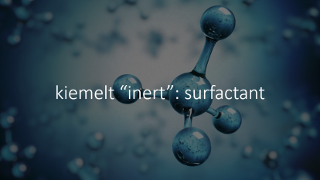
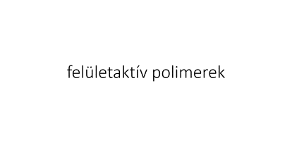
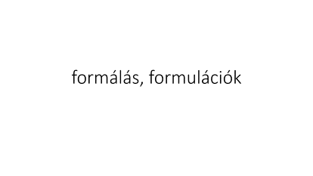
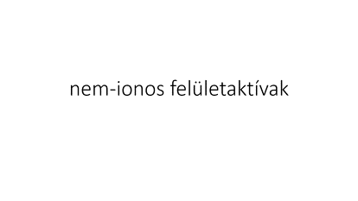
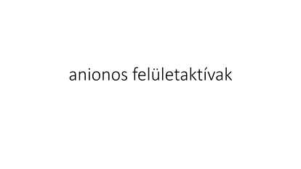
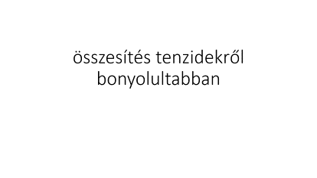
formulációk és szurfaktánsok

Slide 3
formálás, formulációk

Slide 4
formulation chemistry
n components are in formulation, the nature and concentration of these components determine and influence the properties of the mixture
experimental design – mixture design
science and art

Slide 5
trendek a növényvédőszerek formálási kémiájában
nagy hatékonyságú felületaktív anyagok és/vagy polimerek alkalmazása
minőség javítása és a teljesitőképesség fokozása
kristálynövekedés gátlás
könnyű diszpergálhatóság
jobb kompatibilitás
jó ökotoxikológiai tulajdonságok, kisebb környezeti terhelés
veszélyes komponensek mellőzése, használatuk csökkentése
vizes rendszerek alkalmazása
pormentes granulátum előállítása
porok vízoldható fóliába történő csomagolása
mikrokapszulázás

Slide 6
trends and drivers in formulation chemistry and delivery technology
environmental impacts
safer for humans
higher efficency
influence MRL (Max Residue Level)
controlled release, capsulation
improved quality
high loading, more concentrated compositions

Slide 7
hazard components to be replaced or limitation of their application
nonylphenol derivatives
N-methyl pyrrolidone
keton solvents (cyclohexanon, isoforone)
aromatic C9 solvents: use naphthalene depleted versions
high volatile and/or low flash point solvents
rhodamin B colorant
Tallow amine ethoxylates (request of substitution due to fish toxicity)

Slide 8
nanotechnology: systems containing nanoparticles
solubilised lipophilic active ingredient in aqueous phase
microemulsions
nanosuspensions (nucleation technology route)
molecular capsulation (cyclodextrin as carrier)
nanocapsulations (liposomes)
challenges:
preparation and stabilisation
efficacy and phytotoxicity (adjuvancy: effect of nano-size)

Slide 9
Formálás célja: a szükséges hatóanyag mennyiséget egyenletesen eloszlatva célba jutassuk valamilyen alkalmazási módszerrel
Célterület: talaj, levél, mag,(postharvest: gyümölcs)
Forma-tipus
Alkalmazás i módszer: folyadék, por vagy granulátum kijuttatása
Hatóanyag tulajdonságai

Slide 10
nedves csávázás (seed treatment, seed coating)
Folyadék kijuttatás
2
permetezés
1
Ködképzés,aeroszol
3

Slide 11
permetezés
nedves csávázás
ködképzés, aeroszol
folyadék kijuttatás

Slide 12
osztályozás
higítandó vagy használatra kész (ready to use) termék
megjelenés: egy fázisból vagy több fázisból álló készítmény
halmazállapot: szilárd vagy folyékony készítmény
hatóanyagok száma szerint: straight (egy hatóanyag) vagy kombináció
hatóanyag felszabadulás (release): slow release, controlled release, immediate/conventional release
tartalmaz hatásfokozót (adjuváns) vagy nem tartalmaz

Slide 13
MEGJELENÉS: FÁZISOK SZÁMA SZERINT
Folyékony készítmények
két diszpergált fázist tartalmazók
Egy diszpergált fázist tartalmazók
Oldatok és nano-rendszerek
SL,EC,DC,ME,MEC
SC,OD,FS,CS,EW,EO
SE,ZC

Slide 14
Permetlé készítéséhez alkalmas szerformák
Szilárd készítmények
SG, WG (WDG, DF)
WP
Folyékony készítmények
Oldatok, diszperziók

Slide 15

Mixture chemistry
hatóanyagot inert komponensekkel összekeverve kémiailag és fizikailag stabil terméket állítunk elő
ha n számú komponens van a termékben, akkor $\sum{x_{i}}=1,$ ahol x_{i} az i-dik komponens tömegtörtje (koncentrációja)

Slide 16
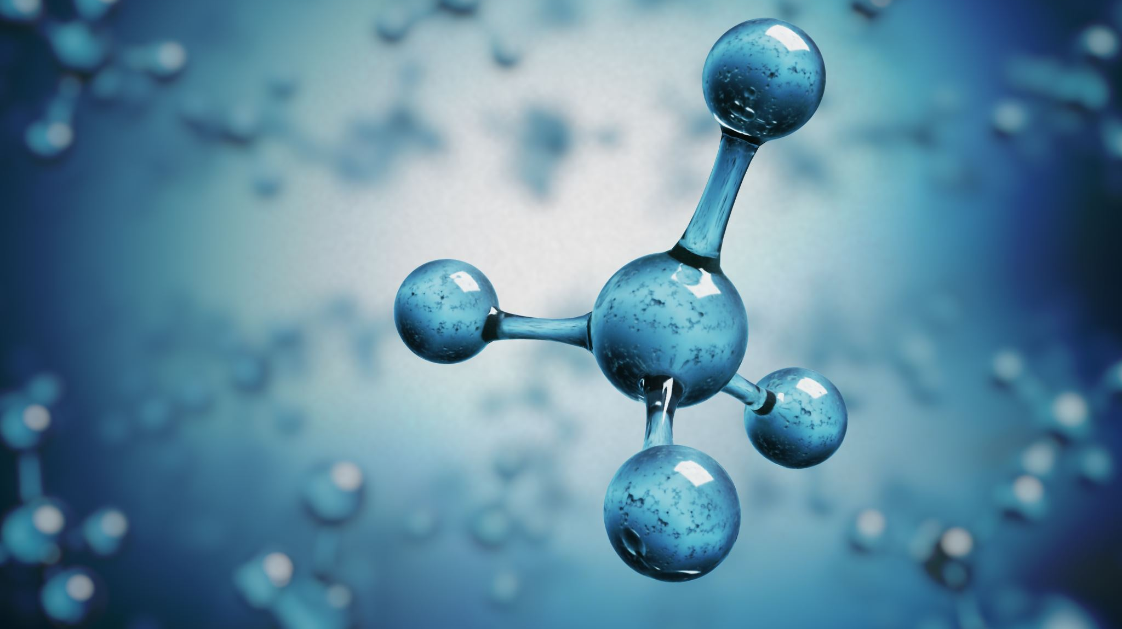
kiemelt “inert”: surfactant

Slide 17

kiemelt “inert”: surfactant

Slide 18
nevezéktan
felületaktív anyag = surface active agent = surfactant = tenzid
surfactant
angol műszó
surface active agent
tenzid
német műszó
surface tension (felületi feszültség) szóból

Slide 19

angol műszó
német műszó
felületaktív anyag (surface active agent)
surfactant
tenzid

Slide 20
angol műszó
német műszó
felületaktív anyag (surface active agent)
surfactant
tenzid

Slide 21
angol műszó
német műszó
felületaktív anyag (surface active agent)
surfactant
tenzid

Slide 22
surfactant
surface active agent (tenzid): adszorbeálódik határfelületen
micellákat (asszociátikumokat) képez
amfifil szerkezete van: hidrofil és hidrofób szegmensre oszthatóak fel a molekulák

Slide 23
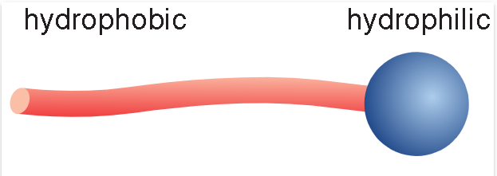
sematikus ábrázolás

Slide 24
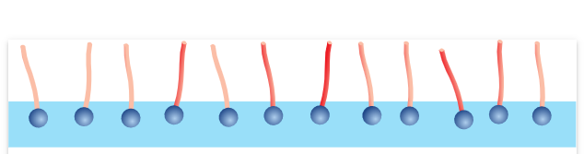
orientáció határfelületen

Slide 25
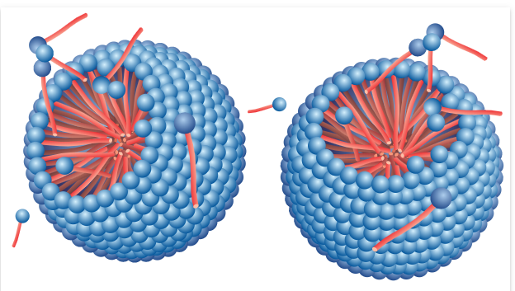
egy lehetséges micella: gömb alak

Slide 26
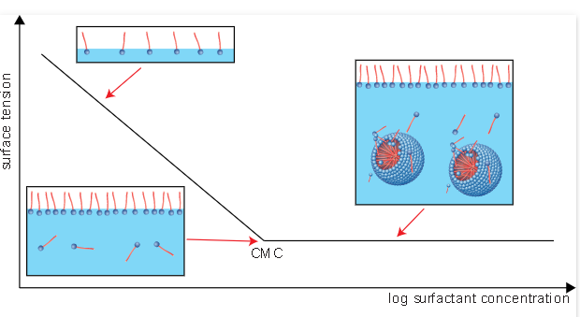
tenzid vizes oldata

Slide 27
Surfactant Aggregates
Unimers
Normal micelles
cylindrical
spherical
Inverted hexagonal phase
Reverse micelles
Bilayer lamella
4 nm
Notes:
Molecules of amphiphilic surfactants in solution self-assemble into various supramolecular aggregates. This slide shows typical changes in surfactant self-assembly and morphologies formed with decreasing water content in the system (water content decrease is shown by arrows)

Slide 28
Critical Micelle Concentration
CMC
14
σ
12
Below CMC only unimers are present
Above CMC there are micelles in equilibrium with unimers
10
8
6
CMC
4
2
0
0
Surfactant concentration
1
Notes:
Critical micelle concentration (CMC) can be determined by surface tension measurements. Below CMC surfactant adsorbs on the surface and decreases surface tension. More surfactant we have below CMC less surface tension is. Above CMC the micelles are formed. All surfactant added in excess of the CMC incorporate in the micelles. Therefore surface tensions remains the same as at CMC.

Slide 29
Solution Properties
14
14
Concentration
unimers
π
Osmotic pressure
12
12
10
10
8
CMC
8
6
6
CMC
4
micelles
4
2
2
0
0
0
Surfactant concentration
1
0
Surfactant concentration
1
14
I_{sc}
12
Light scattering
10
8
CMC
6
4
2
0
0
Surfactant concentration
1
Notes:
Dependencies of various solution properties on surfactant concentration reveal a break upon crossing the CMC as a result of micelle formation. This underlies methods for determining CMC by measuring such properties as a function of the surfactant concentration.

Slide 30
Solubilization
Spontaneous transfer of a compound insoluble in the bulk solvent into solution due to incorporation into the surfactant micelles
Normal micelles
Reverse micelles
non-polar compound
polar compound
amphiphilic compound

Slide 31
Solubility Effects
Solubility of a poorly soluble compound increases as a result of solubilization in the micelles
14
Solubility
12
10
8
6
CMC
4
2
0
0
Surfactant concentration
1
Notes:
One method to characterize CMC of a surfactant in aqueous solution is to determine solubility of a water-insoluble dye as a function of surfactant concentration. Above CMC the dye is transferred into solution due to incorporation into the core of the micelles.

Slide 32
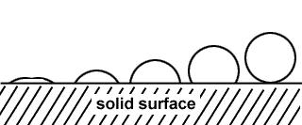
complete wetting
incomplete wetting
no wetting
Ө
Ө
Ө
Ө
Ө
= 0°
< 90°
= 90°
> 90°
= 180°
γ _{s} – γ_{sL}> 0
γ _{s} – γ_{sL} ≈ 0
γ _{s}– γ_{sL}< 0

Slide 33
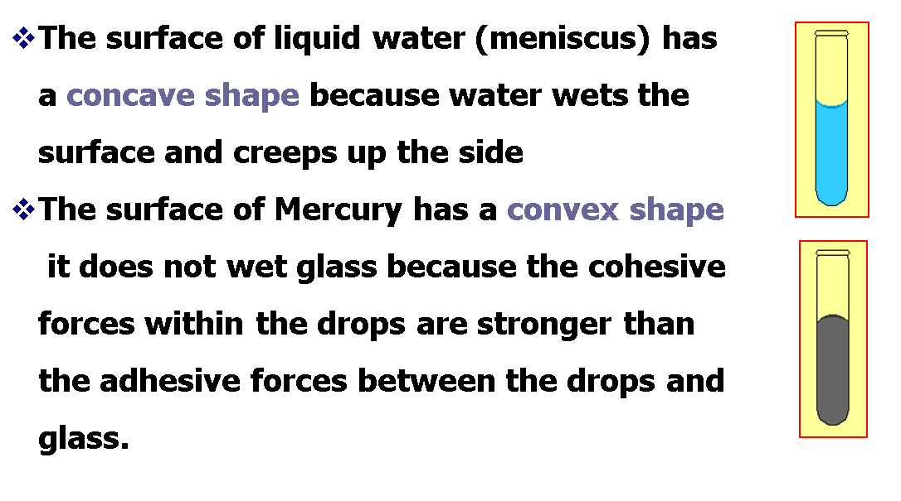
Nedvesedés, kapilaritás

Slide 34
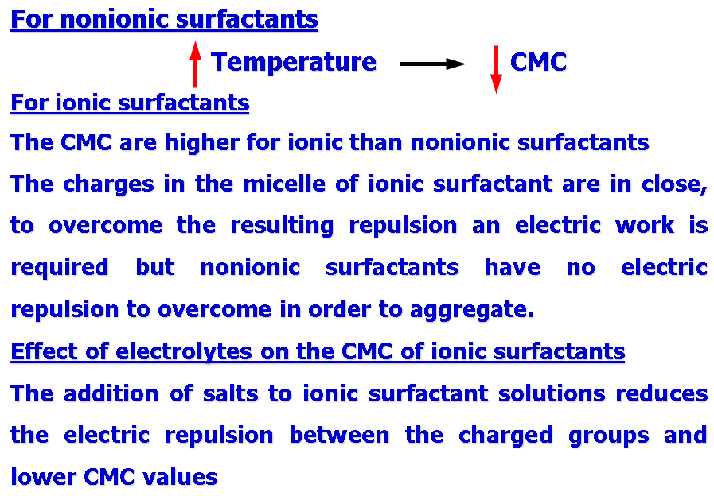
CMC befolyásolása

Slide 35
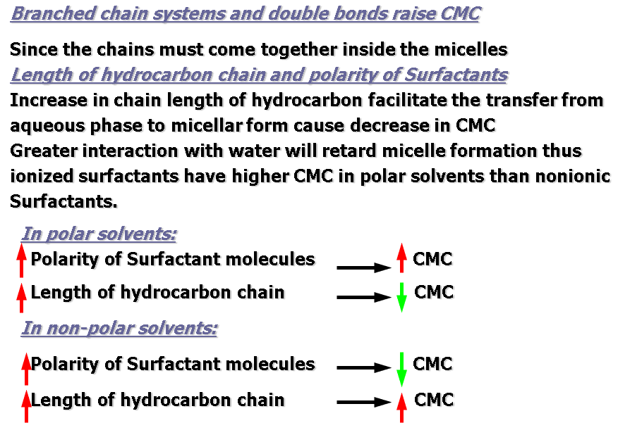
A tenzid szerkezete hogyan befolyásolja a CMC-t

Slide 36
összesítés tenzidekről bonyolultabban

Slide 37
osztályozás
természetben előforduló vagy szintetizált
polimer (makromolekula) felépitésű vagy nem (adszorpciós viselkedés)
funkció szerint: nedvesítőszer, diszpergálószer, emulgátor, szolubilizáló
alkalmazási cél szerint: funkcionális hatás közvetlen érvényesítése és/vagy hatásfokozás (a biológiai hatás elősegítése)
hidrofób csoport vázában a szénatomon kívül milyen atomok szerepelnek
hidrofil csoport, szegmens mit csinál vizben: disszociál vagy nem disszociál ionokra

Slide 38
hidrofób csoport váza
C és H atomok
C, H és N atomok
C és F atomok (H atomok helyett)
Si atomot tartalmazó hidrófób váz

Slide 39
hidrofil csoport szolvatálódása vizben
1) nem disszociál: nem-ionos (non-ionic)
2) disszociál: ionos: disszociációt követően a hidrofób részhez kapcsolodó hidrofil csoport negativ töltésű vagy pozitiv töltésű vagy esetleg negativ és pozitiv részre tagolodik
3) extended: tartalmaz nem disszociálódó és disszociálódó hidrofil csoportot(csoportokat ) egyaránt

Slide 40
ionos surfactant
anionosak (anionic)
kationosak (cationic)
amfoter (amphoteric, zwitterionic)

Slide 41
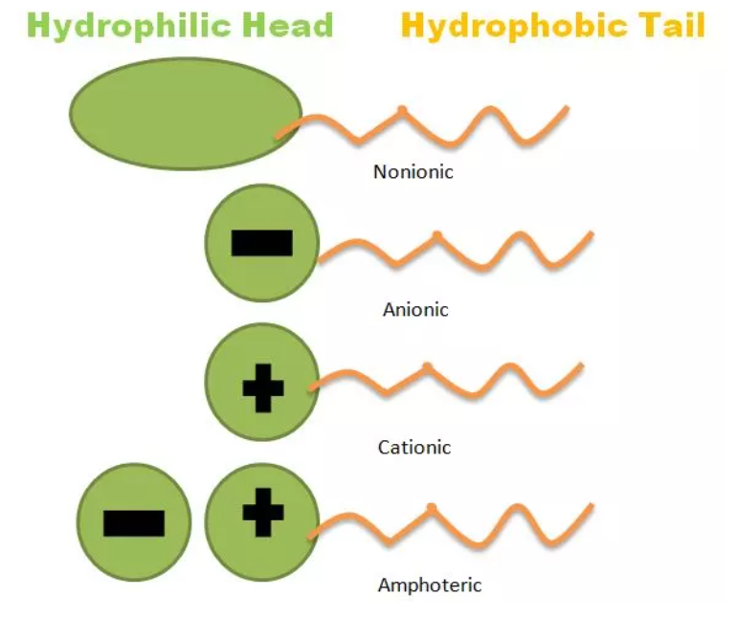

Slide 42
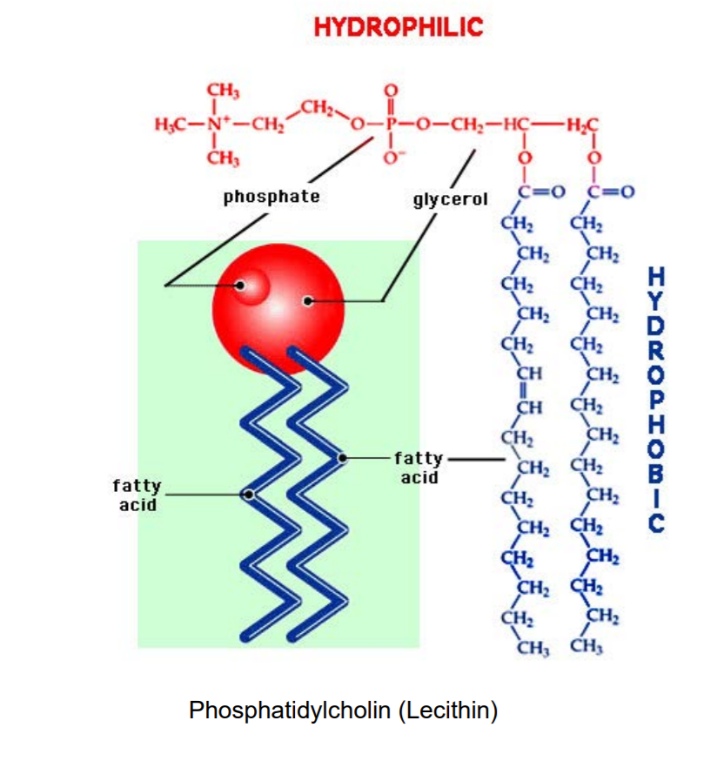

Slide 43
Classification of Surfactants
Anionic
Cationic
Zwitterionic
Nonionic
Sodium dodecylsulfonate
Cetylpyridinium bromide
Dipalmitoylphosphatidylcholine (lecithin)
Polyoxyethylene(4) lauryl ether (Brij 30)
Notes:
You will find many other examples of amphiphilic surfactants in the recommended literature

Slide 44
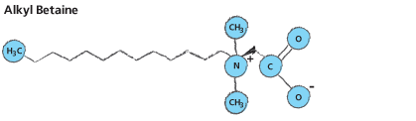

példa az amfoter tenzidre: adjuváns glyphosate ipa oldatokhoz alkyl betaine
Cocoamidopropyl betaine

Slide 45
anionos felületaktívak

Slide 46
anionos tenzidek
karboxilátok, sarcosinátok , ethoxycarboxylates
szulfátok, ethoxysulfates
szulfonátok
foszfátok, ethoxyfosfates
szulfoszuccinátok
taurátok
isothionátok

Slide 47
karboxilátok
zsírsavakból készített szappanok , az alkáli-sók jól oldódnak vízben
A kalcium és magnézium sók rosszul oldódnak vízben (magas keménységű vizekben kicsapódás tapasztalható
Citromsavas származékok extended típusként alkalmazást nyernek (nedvesítőszerek)

Slide 48
sulfates, ethersulfates
Laurylsulfate sodium salt: wetting agent, WP,WG, esetleg SC, hátránya: erősen habzik Emulson AG/LS
Lauryl ether sulfate sodium (EO 2 vagy 3): weetingagent, built-in adjuváns glyfosinate SL-hez
Tristyrylphenol ethoxylate sulfate (extended): Emulson AG/TRSS (ammonium só: sulfamic savval készül), pH erősen savas

Slide 49
Sulfonates
C-S kötés
Hidrofób váz: aromatic ring-t tartalmazó
Lignosulfonates: diszpergálószerek (WP,WG)
Naftalinsulfonates: wetting agent Madeol AG/PWA
Naftalin illetve alkylnaphthalene sulfonates condensated with formaldehyde (Madeol AG/OR95, Madeol AG/WA90, Madeol MW
Alkylbenzene sulfonic acid and salts: sodium salt wetting agent, calcium salt emulsifier, aminsó: emulsifier
Alkyl csoport lauryl, dodecyl, tetrapropylene lánc
Linerási biodegrábilisabb mint az elágazó
Különbözó oldószerek: n-butanol, i-butanol, n-octanol, i-octanol

Slide 50
egyéb szulfonátok
olefin-sulfonates: nedvesítőszerek

Slide 51
foszfátok (foszfátészterek)
extended foszfátok
nonilfenol etoxilátumból készülő foszfátok
tistirilfenol etoxilátumból készülő foszfátok
emulgátor: Emulson AG/TRSA (savforma)
diszpergálószer: Emulson AG/TRST (TEA só), Emulson AG/TRSK (K só)
alkohol etoxilátumból készülő foszfátok:
emulgátorok: Rolfen 12/13/300 (emulgátor ásványi olaj emulgálásához)
kompatibilitás fokozók, diszpergálószerek

Slide 52
foszfátok kémiája
foszforsavval vagy fosforpentoxiddal történő észterezés
a foszfatáló komponens mennyisége változtatásával a mono-, di- és trifoszfát aránya változik a végtermékben
a trifoszfát nem-ionos tenzid, a mono- és di-foszfát anionos tenzid

Slide 53
nem-ionos felületaktívak

Slide 54
nem-ionos felületaktív anyagok
alkoxy csoportot nem tartalmazó észterek: cukormolekula észterkötésben
alkyl polyglucosides (APG): glükóz-származékok, éterkötésben a cukormolekula
polyglycerol termékek
alkoxilátumok (etoxilátumok, propoxilátumok stb.)

Slide 55
etilénoxid, oxirán
etoxilálási fok: átlagos etoxilálás mértéke, különböző nagyságú molekulák >> azonos CAS szám
növekvő etoxilálási fok > növekszik a vízoldhatóság, növekszik a CLOUD point
HLB

Slide 56
propilénoxid, oxirán-metil
hidrofóbitást növeli
EO/PO kondenzátumok:
block-polimerek
poloxamerek
random polimerek (micellaképződés „fékezett”)
Emulson AG/104
Emulson AG/105
Chimipal PE 403
Emulson AG/TRS204
Emulson AG/TRS204N

Slide 57
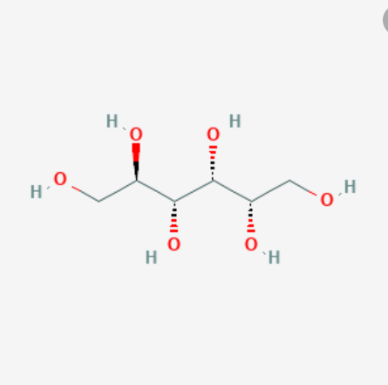
D-sorbitol (C₆H₁₄O₆)

Slide 58
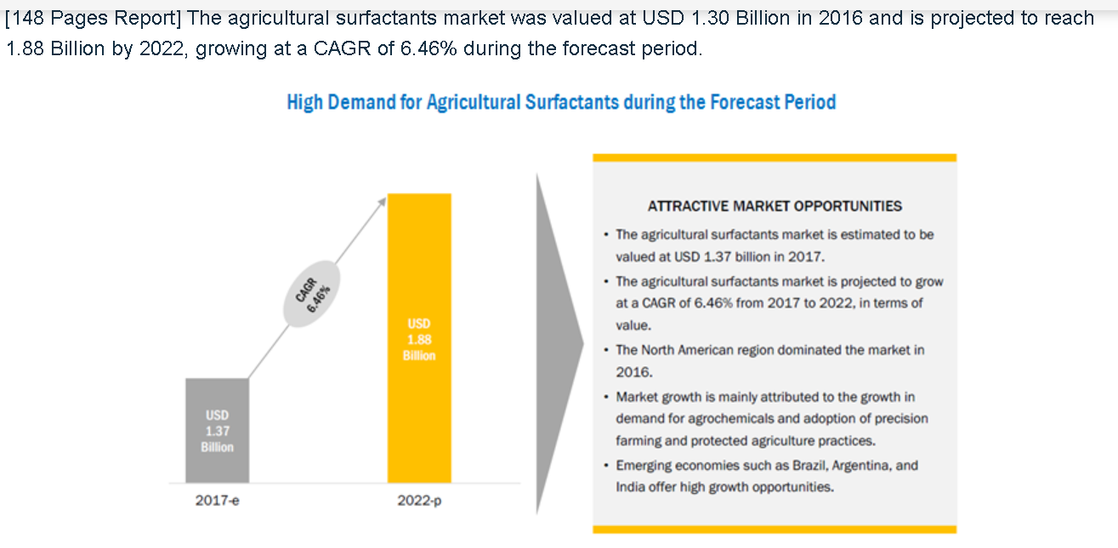

Slide 59
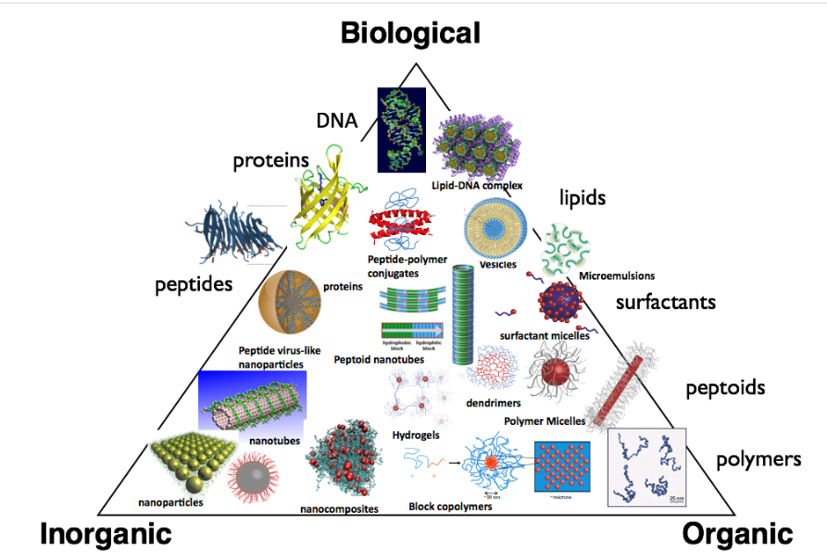

Slide 60
felületaktív polimerek

Slide 61
definitions
amphiphatic molecule characterised by repetitive, identical monomeric units
molecular weight MW > 1000 g/mole
solution shows interfacial surface tension changes, surface potential modifications, interfacial phase rheology

Slide 62
traditional surfactants and polymeric surfactants
main difference with monomeric surfactants (traditional):
slower micellisation
stronger interfacial adsorption
hence are excellent stabilisers

Slide 63
types of synthetic polymeric substances
homopolymers
copolymers
A-B block copolymers
A-B-A block copolymers
(BA_{n}) graft copolymers
random copolymers

Slide 64
structural units in surfactant molecules
hydrophil/hydrophobe or lipophobe/lipophil parts
anchoring chain and solubilising chain built from monomeric units
charged and uncharged molecules (ionic and non-ionic molecules)

Slide 65
polymeric structure: repetitive units in anchoring chain
multiple anchoring points at interface
strong steric and/or electrostatic barrier against coalescence (in emulsion) or coagulation (in suspension)
better or fully coverage on surface represents more irreversible adsorption layers

Slide 66
properties of adsorption layers of polymers
at lower concentration
flat-on adsorption
adsorption layers have high concentration and low thickness
at higher concentration
tails-trains-loops adsorption
adsorption layer becomes thicker and less concentrated
increase in interfacial viscosity

Slide 67
some functions of polymeric substance in formulations
in liquid fomulations (SC, SE, EW)
dispersing agent/emulsifier
crystal growth inhibitor
thickening agent
in order to
improve suspensibility or emulsion stability
improve storage stability
prevent sedimentation/separation
avoid the formation of dilatant sediment

Slide 68
some functions of polymeric substance in formulations
in solid formulations (WG, WP)
dispersing agent
binder, agglomeration agent
for solid formulations (WG, WP)
dispersing agent
binder, agglomeration agent
water soluble bags

Slide 69
other applications
seed treatment formulations
filming, coating agent
anti-drift properties for sprayable formulations
rainfastness
compatibility agent

Slide 70
natural and synthetic products
natural polymers based on polysaccharides
polyelectrolytes based on lignins
polyelectrolytes based on naphthalene sulfonates (or alkylnaphthalene sulfonates)
fully synthetic polymers

Slide 71
typically low condensation degree products
naphthalene derivates
methylnaphthalene derivates
cresol derivates
condensation degree: 2-10
sulfonation degree is similar to condensation degree, condensation with formaldehyde, products always contain sodium sulfate

Slide 72
other polyelectrolytes
having aromatic rings
lignin sulfonates (sodium, calcium or ammonium salts)
modified lignin sulfonates
without aromatic rings
acrylates
modified acrylates

Slide 73
anchoring groups, points for hydrophobe interactions
groups containing delocalised electrons (conjugated double bounds...)
aromatic rings
groups not containing delocalised electrons

Slide 74
A-B-A block polymeric compounds
Atlox 4912 is 12-Hydroxystearic acid, polyethylene glycol copolymer (CAS Reg. No. 70142-34-6), with a minimum number average molecular weight (in amu) 5,000. This product is EPA approved (40 CFR 180.1001 (c) and (e) )

Slide 75
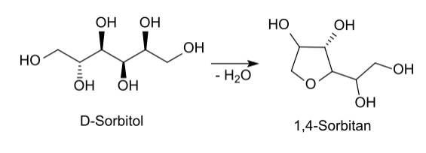
SORBITAN: (3S)-2-(1,2-Dihydroxyethyl)tetrahydrofuran-3,4-diol

